Slide 1





Особенности организации,
проведения и оценивания
итогового собеседования по русскому языку
в 2019 – 2020 учебном году
Тихоновская Светлана Николаевна,
начальник отдела ГИА Регионального центра оценки качества образования Орловской области
Январь 2020 г.

Slide 2


Участники итогового собеседования
Собеседование сдают:
15 минут
Сроки проведения:
12 февраля 2020 года
обучающиеся по образовательным программам основного общего образования
11 марта 2020 года
На увеличение времени имеют право:
18 мая 2020 года
обучающиеся с ограниченными возможностями здоровья, дети-инвалиды и инвалиды
+ 30 минут
Обучающиеся, имеющие «зачет» по собеседованию и не получившие аттестат (оставленные на повторное обучение или получившие справку), не участвуют
в собеседовании
СРОК ДЕЙСТВИЯ РЕЗУЛЬТАТА ИТОГОВОГО СОБЕСЕДОВАНИЯ - БЕССРОЧНО

Slide 3
Лица, привлекаемые к организации, проведению и оцениванию итогового собеседования
За 2 недели руководитель ОО создает:
Комиссию по проведению ИС
Комиссию по оцениванию ответов участников ИС
Ответственный организатор ОО
Эксперт – учитель русского языка и литературы, не преподающий
у сдающих ИС обучающихся
(количество исходя из возможностей ОО)
Технический специалист
(количество исходя из возможностей ОО)
Организатор(ы)
в аудитории подготовки
Обеспечивает присутствие:
Экзаменатор-собеседник
(по количеству аудиторий)
медицинского работника
ассистента (при необходимости)
Организатор(ы)
вне аудитории

Slide 4



Лица, имеющие право находиться в ОО при проведении ИС
Представители СМИ
присутствуют в аудитории проведения только
до момента начала ответа участника ИС
Общественные наблюдатели
имеют удостоверение об аккредитации;
могут свободно перемещаться по ОО (при этом в одной аудитории находится не более одного общественного наблюдателя. Общественный наблюдатель не имеет право входить или выходить из аудитории проведения во время ответа участника);
фиксируют все нарушения во время проведения ИС и доводят
до сведения ответственного организатора ОО
Должностные лица Рособрнадзора,
Департамента образования Орловской области
Допуск в ППЭ вышеперечисленных лиц осуществляется при наличии документов,
удостоверяющих личность, и документов, подтверждающих их полномочия

Slide 5
Схемы оценивания итогового собеседования
Выбор схемы оценивания определяется на уровне ОО
Первая схема оценивания ИС
(в режиме реального времени)
Вторая схема оценивания ИС
(по аудиозаписи)
количество экспертов
по количеству аудиторий проведения;
проверка ответов каждого участника итогового собеседования осуществляется экспертом непосредственно
в процессе ответа участника;
при необходимости возможно повторное прослушивание
и оценивание записи ответов отдельных участников
проверка ответов каждого участника ИС осуществляется экспертом после окончания проведения итогового собеседования (по аудиозаписи);
обязательное ведение двух аудиозаписей
потоковой
И
персональной;
обязательное прослушивание участником ИС своей аудиозаписи
по окончании ответа

Slide 6
Помещения, используемые при проведении ИС
ПО РЕШЕНИЮ РУКОВОДИТЕЛЯ ОО
Во время учебного процесса
Учебный процесс в ОО во время проведения ИС
не осуществляется
обеспечить тишину и порядок в местах проведения ИС
аудитории изолированы от остальных учебных кабинетов ОО
Для проведения ИС используются:
штаб
аудитория проведения
аудитория подготовки
аудитории, в которые участники переходят после прохождения ИС
(по решению руководителя ОО).
Исключить пересечение потоков (встречи, общение) участников до и после ИС
Место для личных вещей участников ИС (до входа в аудитории подготовки и проведения)

Slide 7

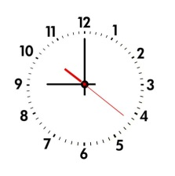
Условия проведения итогового собеседования
НАЧАЛО
в 9:00 часов
в аудитории подготовки
Запрещено использование средств мобильной связи, фото-, аудио-
и видеоаппаратуры
Наличие черных гелевых ручек у участников,
экзаменаторов-собеседников и экспертов!

Slide 8
Не позднее чем за два дня до проведения итогового собеседования
Технический специалист ОО скачивает с сайта ОРЦОКО по адресу
http://orcoko.ru/ppe/Итоговое собеседование по русскому языку
1) ПО «Автономная станция записи» и «Автономная станция прослушивания» для записи и прослушивания ответов участников
2) сопроводительные бланки к материалам итогового собеседования
3) инструкцию по работе с ПО «Автономная станция записи»
и «Автономная станция прослушивания»
4) временной регламент проведения итогового собеседования для экзаменатора-собеседника
5) критерии оценивания для экспертов

Slide 9
Не позднее чем за день до проведения итогового собеседования
Муниципальный координатор совместно с инженером-программистом получает из ОРЦОКО по защищенным каналам связи (VipNeT «Деловая почта»)
1) файлы со сведениями об участниках ИС в ОО в формате XML, предназначенные для автономной станции записи и прослушивания устных ответов участников ИС
2) списки участников итогового собеседования (форма ИС-01) для их регистрации и распределения по аудиториям
3) ведомости учета проведения итогового собеседования
в аудитории (форма ИС-02)
4) акт о досрочном завершении итогового собеседования по русскому языку по уважительным причинам (форма ИС-08)
5) бланки итогового собеседования
6) специализированную форму черновика для эксперта (форма ИС-04)
Технический специалист ОО получает эти материалы в МСУ на электронный носитель.
ОО, подведомственные Департаменту, получают эти материалы в ОРЦОКО
(при себе необходимо иметь электронный носитель)

Slide 10
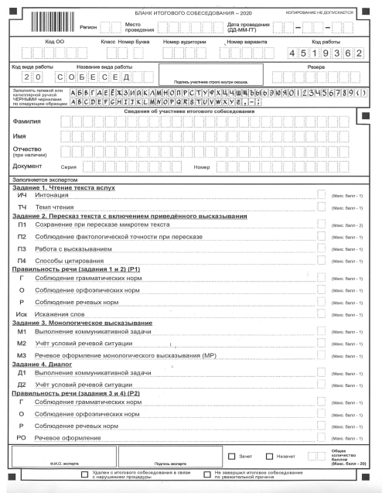

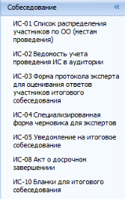
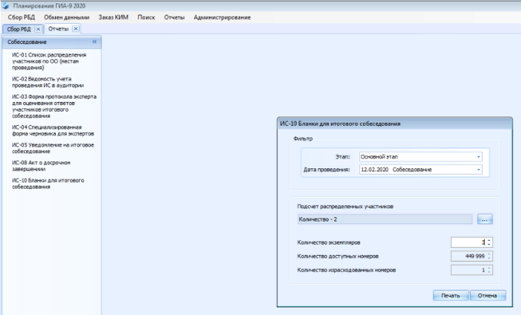

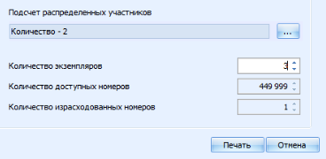
Печать бланков итогового собеседования
Не позднее чем за один день до ИС
Печать бланков итогового собеседования с помощью ПО «Планирование ГИА-9»
(по аналогии с печатью бланков итогового сочинения)
для каждого участника индивидуален
–
ВАЖНО!!! Печать бланков осуществляется или на уровне МСУ, или на уровне ОО (комбинировать НЕЛЬЗЯ!!!)
ВЫБРАТЬ:
Этап – основной;
Дата проведения – 12.02.2020;
Количество экземпляров – количество обучающихся 9 классов + резерв

Slide 11
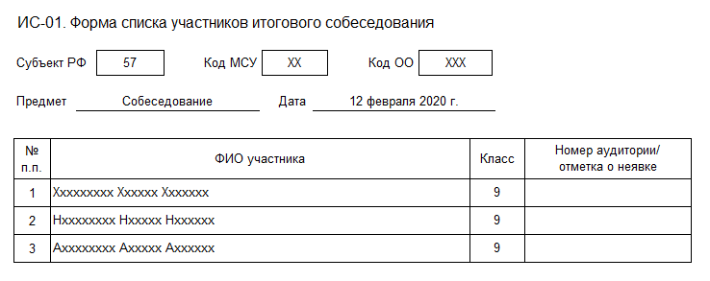
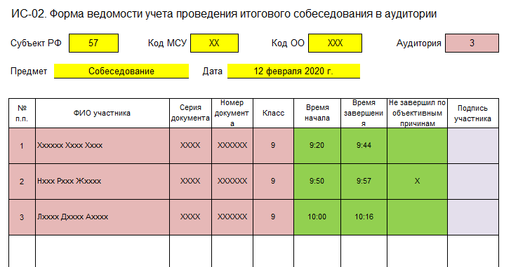

Формы итогового собеседования
Ответственный организатор ОО проверяет список участников ИС и распределяет их по аудиториям проведения
Организатор вне аудитории, осуществляющий перевод участников ИС
из аудитории подготовки в аудиторию проведения, ставит «Н» неявившемуся участнику и сообщает ответственному
3
3
2
Н
–
заполняется автоматизировано;
заполняется или техническим специалистом до ИС, или экзаменатором-собеседником во время проведения ИС;
–
заполняется экзаменатором-собеседником во время проведения ИС
–
–
заполняется участником ИС
В случае удаления участника за нарушение Порядка в столбце 8 делается запись «УДАЛЕН»

Slide 12
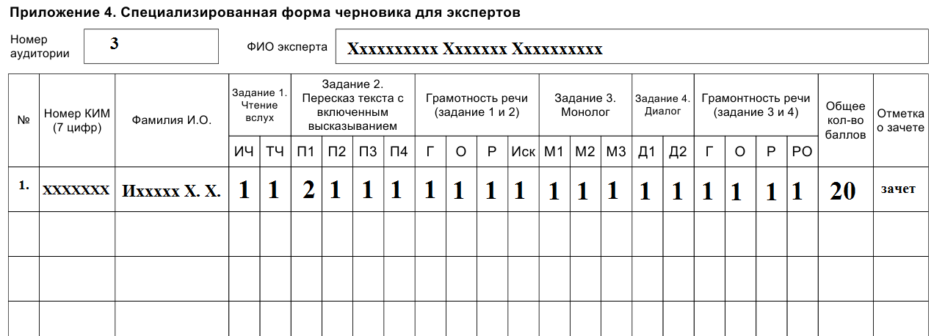
Специализированная форма черновика для эксперта
Заполняется экспертом:
при использовании первой схемы оценивания – в режиме реального времени, при ответе участника ИС
при использовании второй схемы
оценивания – после проведения ИС, при прослушивании аудиозаписи участника ИС
2.
1111111 Ахх Зхх Охх 1 0 1 1 0 0 1 0 1 0 1 0 0 1 0 0 0 0 0 7 незачет
3.
ВАЖНО!!! Результат оценивания ответа участника ИС переносится экспертом в бланк ИС только после проверки им заполненной специализированной формы черновика.
Зачёт выставляется участникам ИС, набравшим не менее 10 баллов из 20 возможных
по 19 критериям оценивания

Slide 13
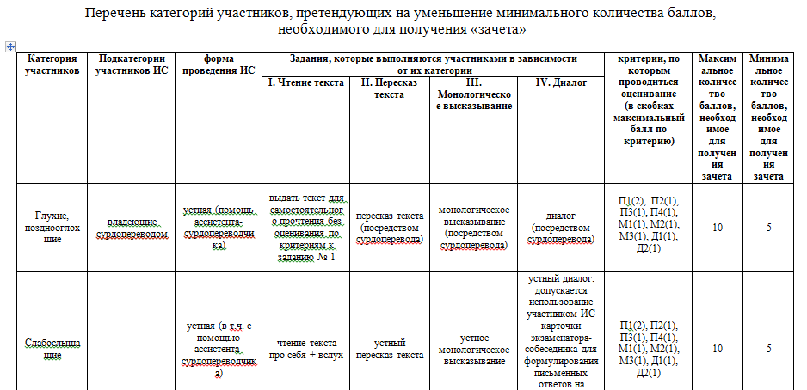
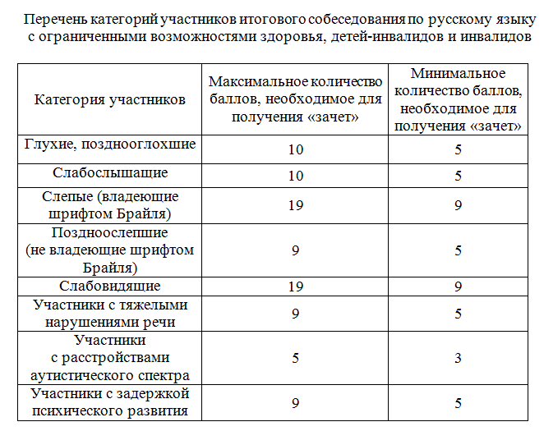

Оценивание ответов участников ИС с ОВЗ, детей-инвалидов и инвалидов
Приложение 13
к Порядку проведения итогового собеседования по русскому языку
НЕОБХОДИМО В ОО:
иметь список участников ИС данных категорий;
определить экспертов, оценивающих ответы данных участников;
ознакомить экспертов с критериями оценивания, максимальным и минимальным баллами для участников данных категорий;
определить собеседника для данных категорий участников
В поле «Резерв» в бланке ИС внести 22, начиная
с первой ячейки
2 2

Slide 14
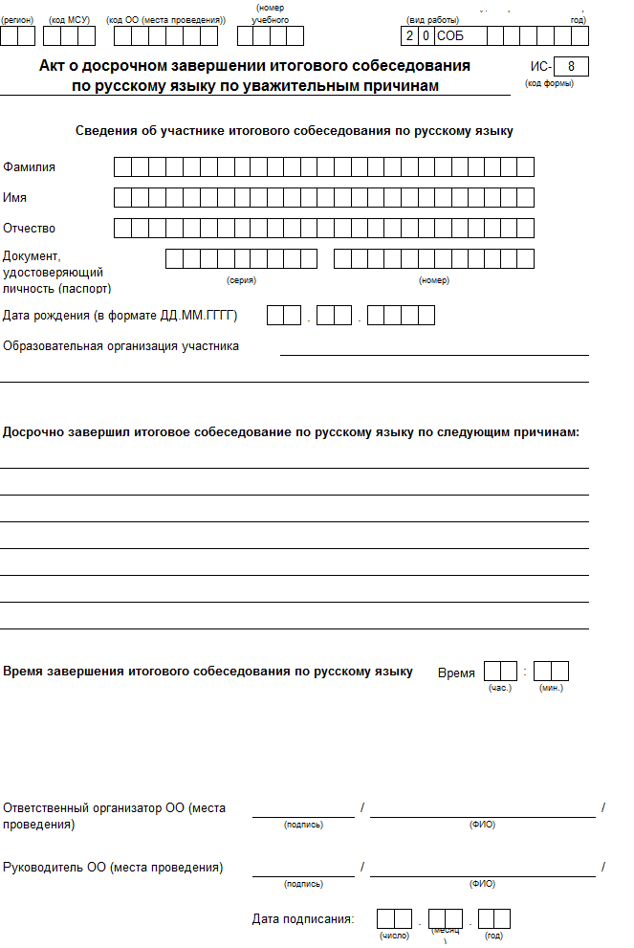
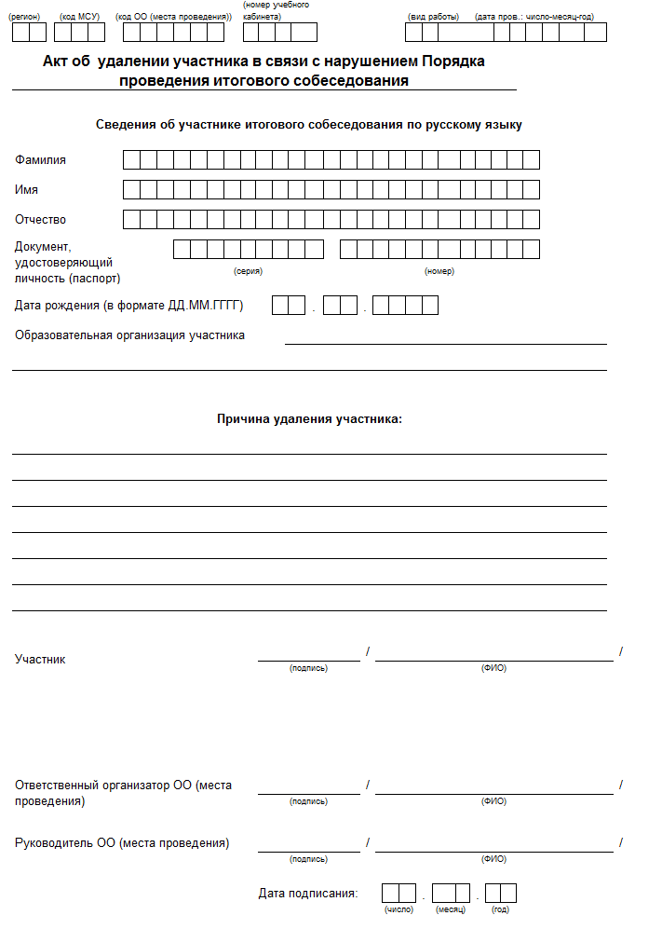

Акты итогового собеседования
Акт о досрочном завершении итогового собеседования по русскому языку
по уважительным причинам (ИС-08)
Акт об удалении участника в связи
с нарушением Порядка проведения итогового собеседования
Соответствующая отметка в бланке итогового собеседования

Slide 15
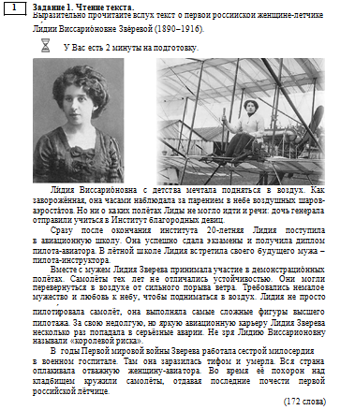
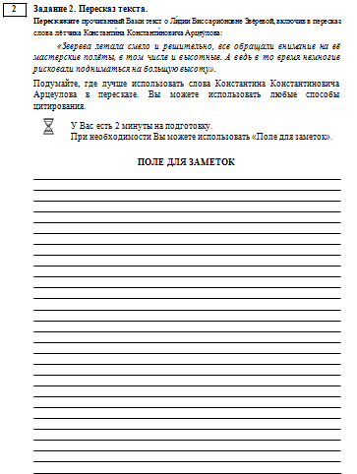
КИМ итогового собеседования
№1
Чтение текста
№2
Подробный пересказ текста с включением приведенного высказывания
ВАЖНО!!! Участник имеет право работать ручкой с текстом, подчеркивая или выделяя необходимое
ВАЖНО!!! В качестве черновика используется поле для заметок.
Использование другого вида черновика НЕДОПУСТИМО

Slide 16
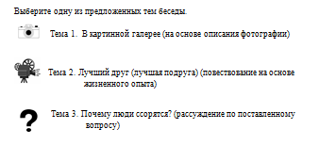

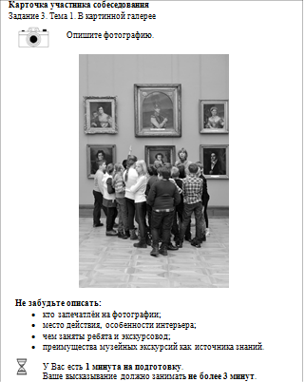
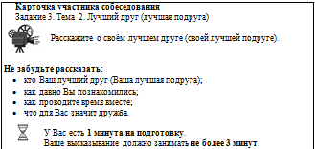
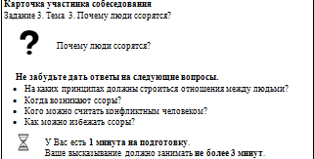
КИМ итогового собеседования
№3
Монолог
(по выбору участника)
№4
Диалог с экзаменатором-собеседником
Карточка 1
Карточка 2
ВАЖНО!!! Участнику выдается одна из трех карточек по той теме, которую он выбрал
Карточка 3
При выполнении заданий 3 и 4 не допускается использование черновика

Slide 17





Основные действия
ответственного организатора ОО
На этапе проведения ИС
Провести краткий инструктаж и распределить всех работников по их рабочим местам
Организовать вход участников ИС
Выдать членам комиссии по проведению ИС необходимые материалы в соответствии
с их полномочиями
С 07.30 часов скачать с сайта ОРЦОКО
по адресу http://orcoko.ru/ppe/Итоговое собеседование по русскому языку КИМ
и растиражировать их в необходимом количестве
Обеспечить контроль за проведением ИС

Slide 18
Выдача материалов итогового собеседования
Ответственный организатор
Не позднее 8.45 часов выдает в штабе
Экзаменатору-собеседнику
ведомость учета проведения ИС
в аудитории (форма ИС-02);
временной регламент проведения ИС;
инструкцию по работе с ПО (при необходимости);
конверт с КИМ
специализированную форму черновика (форма ИС-04);
критерии оценивания ИС;
комплект КИМ;
ВДП для упаковки бланков участников;
ВДП для упаковки специализированной формы черновика эксперта
списки участников ИС (форма ИС-01)
Организатору
вне аудитории
конверт с бланками ИС;
инструкции
по выполнению заданий ИС;
список участников, распределенных
в аудиторию подготовки
Эксперту
Организатору
в аудитории подготовки
При использовании второй схемы оценивания ВДП для упаковки бланков участников ИС выдаются экзаменатору-собеседнику

Slide 19
Проведение итогового собеседования
в аудитории подготовки
в 8.50 часов выдает участникам инструкции по выполнению ИС;
в 9.00 часов выдает бланки и организует их заполнение участниками ИС (поля «Номер аудитории» и «Номер варианта» не заполняются);
проверяет правильность внесения участниками ИС регистрационных сведений
в соответствующее поле бланка и подписи в бланке ИС;
сообщает организатору вне аудитории о возможности начала ИС для первого участника;
собирает бланки участников и выдает бланк участнику только при его переходе в аудиторию проведения;
контролирует очередность перехода участников в аудиторию проведения
Организатор в аудитории подготовки
Участник ИС
приглашается из аудитории подготовки в аудиторию проведения;
при выходе из аудитории подготовки берет с собой документ, удостоверяющий личность,
заполненный бланк, гелевую ручку с чернилами черного цвета, при необходимости - лекарства
Организатор вне аудитории
сопровождает участника ИС в аудиторию проведения;
по окончании ИС сопровождает участника за пределы ОО или в аудиторию для участников, прошедших ИС

Slide 20
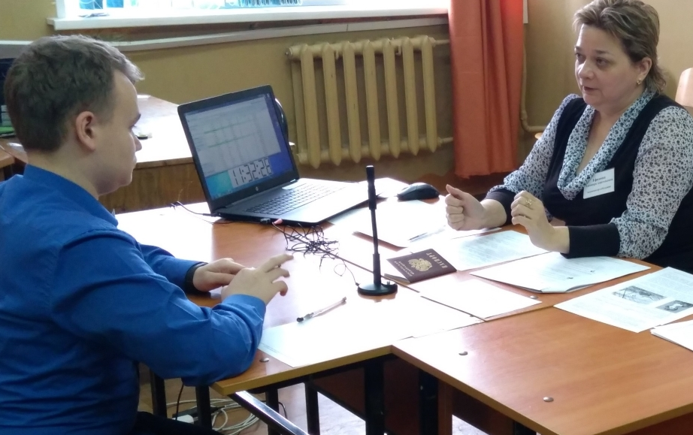
Действия экзаменатора-собеседника
Экзаменатор-собеседник:
до 8.45 часов получает в штабе материалы ИС;
проверяет паспорт, сверяет
с данными заполненного бланка участника;
контролирует заполнение участником полей «Номер аудитории» и «Номер варианта»;
передает бланк участника ИС эксперту при 1 схеме оценивания. При 2 схеме – оставляет бланк ИС у себя;
проводит краткий инструктаж;
фиксирует время начала
и окончания ИС каждого участника;
включает аудиозапись в ПО;
проводит собеседование, соблюдая временной регламент;
выключает аудиозапись в ПО
По окончании ИС передает ответственному организатору ОО все материалы, использованные при проведении ИС
ВАЖНО!!! При использовании второй схемы оценивания одновременно ведется персональная и потоковая записи участника

Slide 21
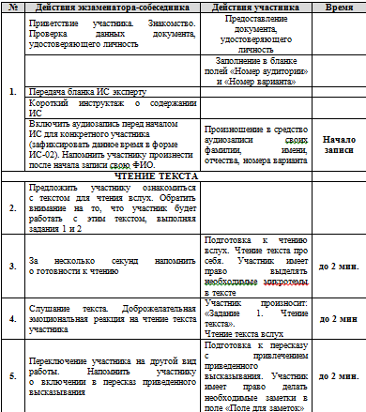
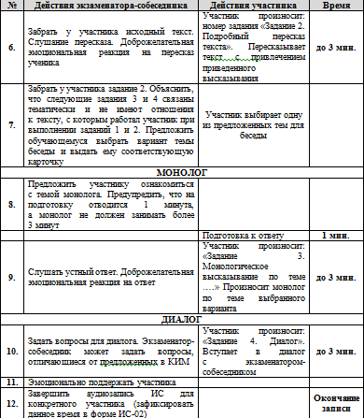
Временной регламент проведения ИС
В СРЕДНЕМ 15 МИНУТ
Экзаменатор-собеседник следит:
за соблюдением временного регламента;
чтобы участник произнес в средство аудиозаписи ФИО и номер варианта;
чтобы участник произносил номер задания перед ответом на каждое задание

Slide 22
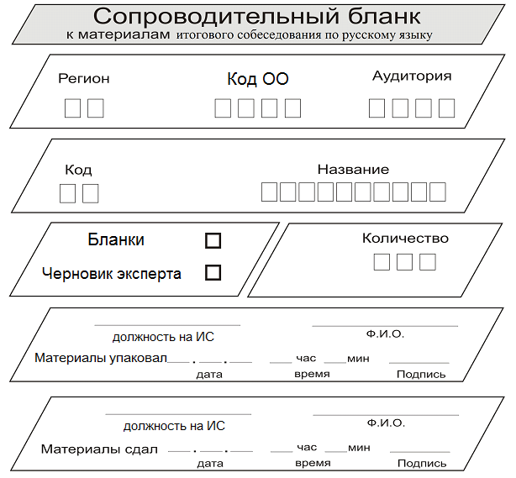
Сопроводительный бланк
к материалам итогового собеседования
Используется для упаковки бланков ИС
ИЛИ
черновика для эксперта
При 1 схеме оценивания:
упаковывает эксперт;
сдает собеседник
При 2 схеме оценивания:
упаковывает и сдает бланки ИС собеседник

Slide 23
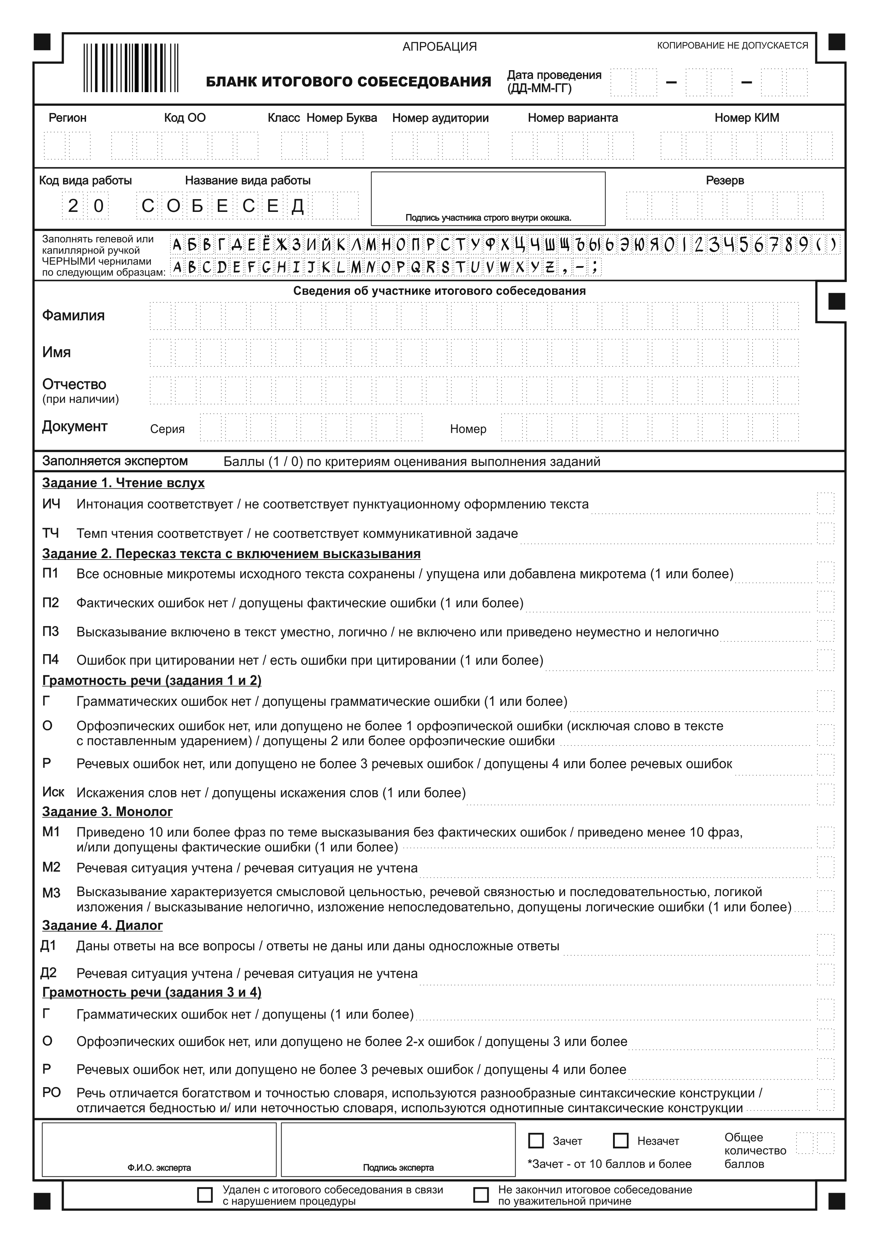
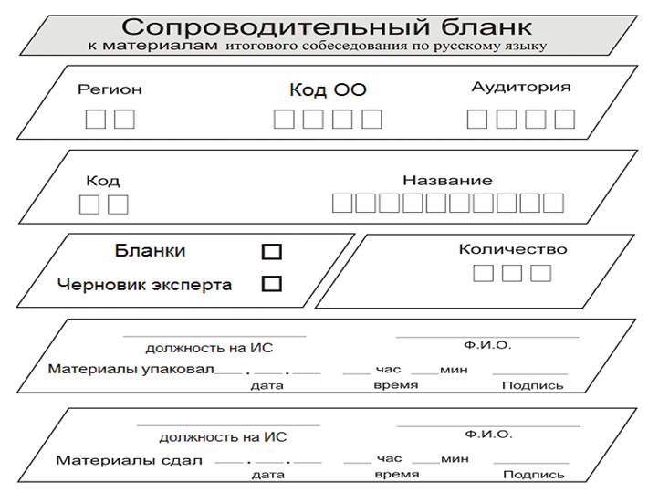
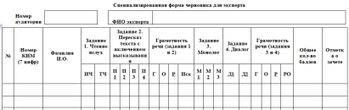
Сбор материалов ИС в аудитории проведения
В ВДП упаковываются:
в первый ВДП – бланки ИС
во второй ВДП –
специализированная
форма черновика
для эксперта
0 0 5
0 0 2
Все КИМ из аудитории проведения вкладываются в конверт и передаются в штабе ответственному организатору ОО

Slide 24
Завершение итогового собеседования
Эксперт
упаковывает бланки ИС и форму черновика в отдельные ВДП;
передает два ВДП и КИМ собеседнику
Технический специалист
завершает ИС в каждой аудитории
в ПО «Автономная станция записи», выгружает аудиозаписи ИС
и сохраняет их в каждой аудитории;
копирует на съемный электронный носитель и передает ответственному организатору ОО
Экзаменатор – собеседник
упаковывает КИМ в конверт;
передает ответственному организатору ОО два ВДП, конверт с КИМ, форму ИС-02
Ответственный организатор ОО передает в ОРЦОКО:
электронный носитель с аудиозаписями ответов участников ИС (один CD(DVD)-диск);
ведомости учета проведения ИС в аудиториях (форма ИС-02)
(по количеству аудиторий);
ВДП с бланками участников ИС (по количеству аудиторий);
неиспользованные, испорченные бланки итогового собеседования

Slide 25
Проведение апробации итогового собеседования
(приказ Департамента от 16 января 2020 года № 29 «О проведении итогового собеседования по русскому языку в 2020 году на территории Орловской области»)
Дата апробации – 30 января 2020 года
Начало апробации – 9.00 часов
в аудитории подготовки
Участники – обучающиеся 9 классов
Решение об изменениях в организации учебного процесса в день проведения апробации принимает руководитель ОО
01
В состав комиссий ОО по проведению и оцениванию апробации входят лица, которые будут задействованы при проведении итогового собеседования 12 февраля 2020 года
02
ВАЖНО!!! На апробации не предусмотрено использование
ПО Планирование ГИА-9
03
Бланки для апробации:
передаются из ОРЦОКО в МСУ по защищенным каналам связи VipNeT «Деловая почта» в формате *.tiff;
ОО, подведомственные Департаменту, получают в ОРЦОКО
04
МСУ или выполняет печать бланков апробации для каждой ОО, или передает на электронных носителях файлы в формате *.tiff для их печати
на уровне ОО
05
Распечатка бланков апробации с помощью ПО «Просмотр фотографий Windows»
06

Slide 26

Телефоны «горячей линии»
Телефон региональной «горячей линии»
по вопросам подготовки и проведения ГИА
8 (4862) 43-25-96
Телефон консультативной поддержки
по вопросам методического сопровождения проведения итогового собеседования
8 (4862) 43-25-96,
доб. 121 (С. Н. Тихоновская)
доб. 120 (Т. А. Орехова)
Телефон консультативной поддержки
по вопросам печати бланков итогового собеседования и работе ПО
8 (4862) 43-25-96,
доб. 131 (Г. С. Орехов)
доб. 139 (Д. Ю. Кульков)

